Slide 1
Vectores y Matrices
DALPRA, Lautaro Giuliano
UFFELMANN, Ramiro
VERON, Gonzalo Manuel

Slide 2
INTRODUCCIÓN
FLEX (Fast Lexical Analyzer Generator)
Programas Utilizados
YACC (Yet Another Compiler-Compiler)
Lenguaje
Dialecto Misionero / lenguaje C
Reglas Sintácticas
Basadas en C

Slide 3
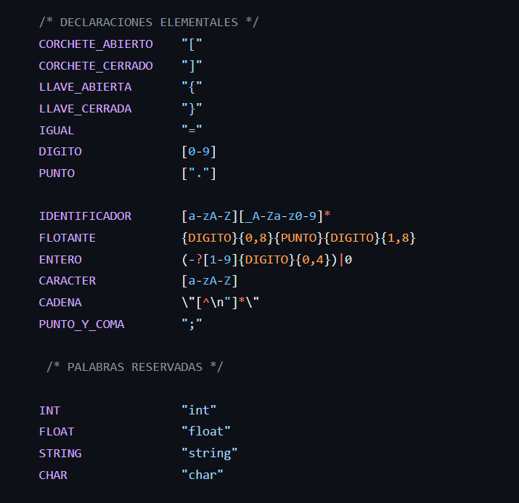
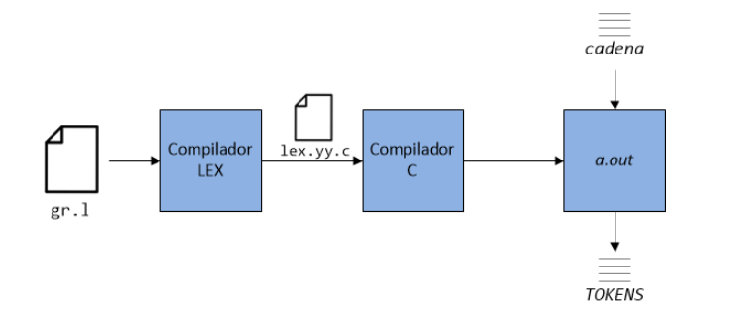
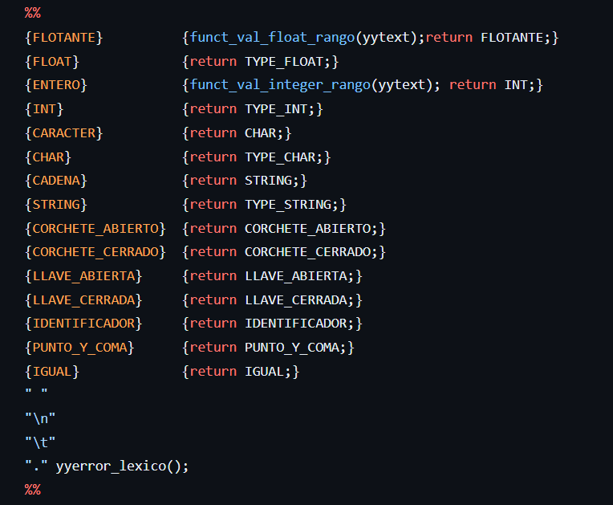
FLEX (Fast Lexical Analyzer Generator)

Slide 4
Definición de Vectores y Matrices
Vector
Tipo_dato nombre [int] ;
Tipo_dato nombre [int] = {tipo_dato};
nombre [int] = int;
Matriz
Tipo_dato nombre [int] [int] ;
Tipo_dato nombre [int] [int] = {{tipo_dato}};
nombre [int] [int]= valor;

Slide 5
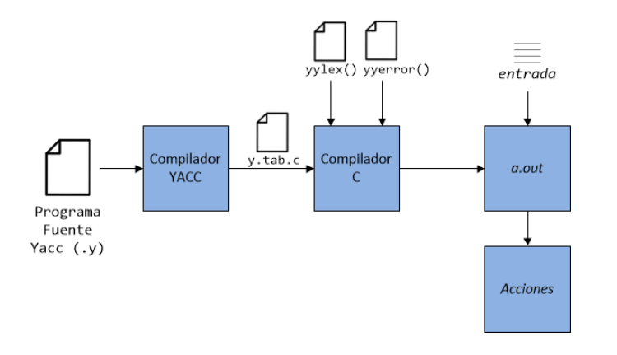
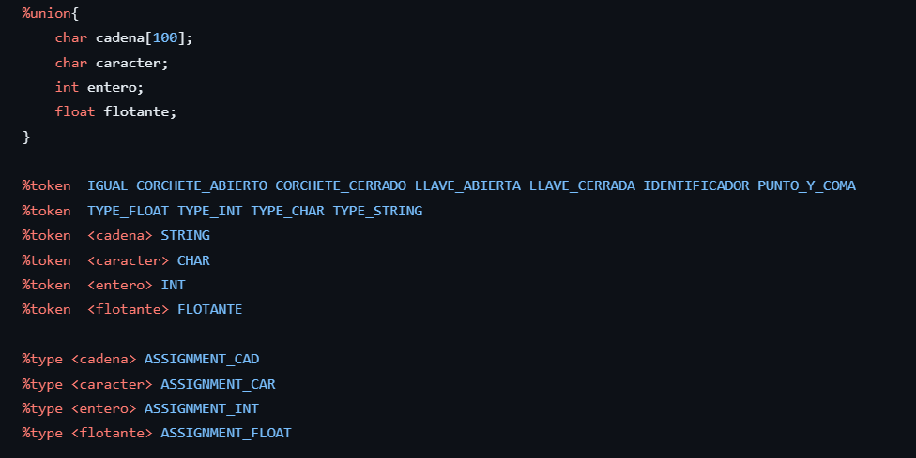
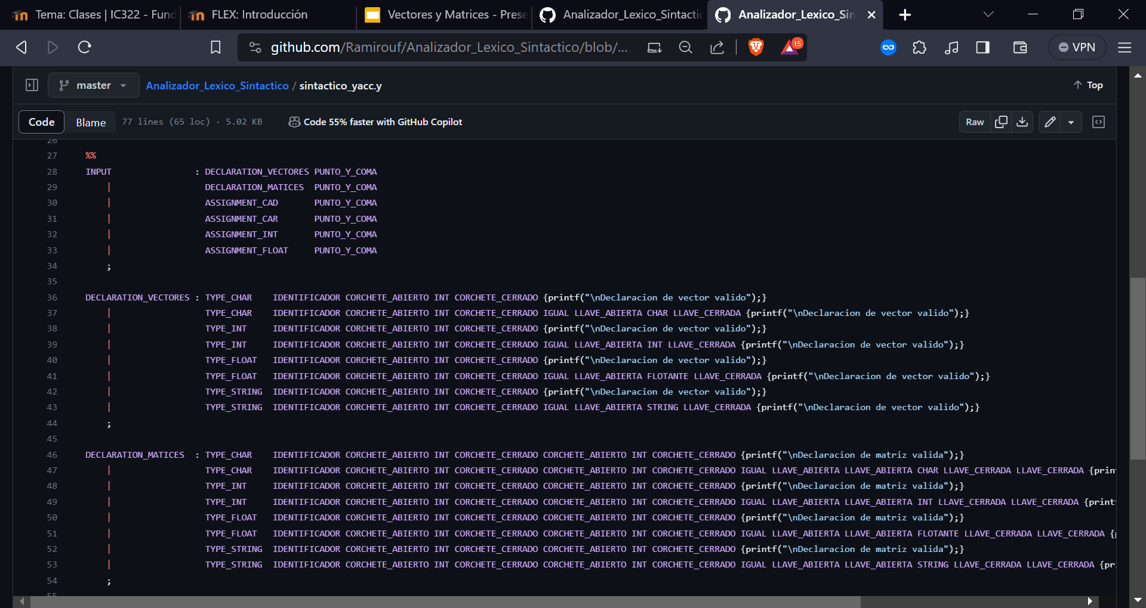
YACC (Yet Another Compiler-Compiler)

Slide 6
Ahora veamos el resultado final!!!

